Slide 1
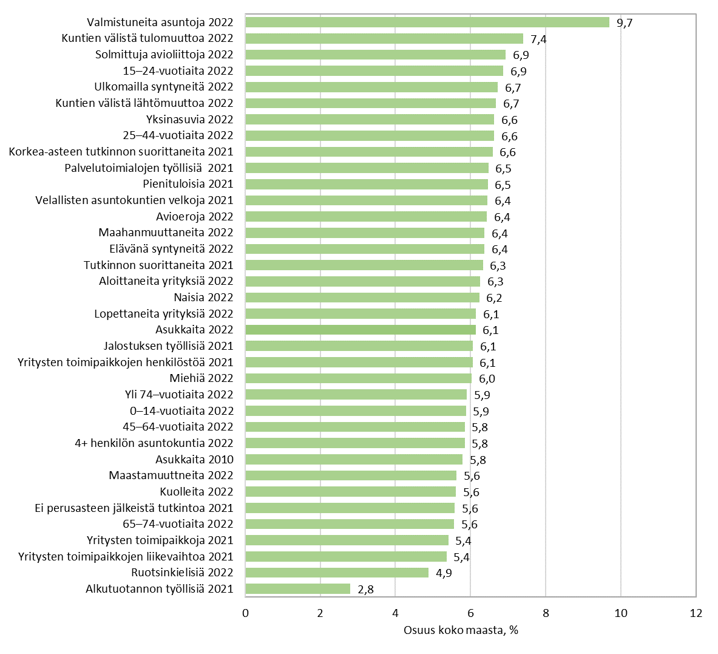
Turun seudun profiili

